Slide 1
Alternatywne sieci żywności.
Perspektywa. Stowarzyszenie na rzecz oparcia społecznego i rozwoju.

Slide 2
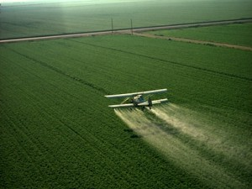
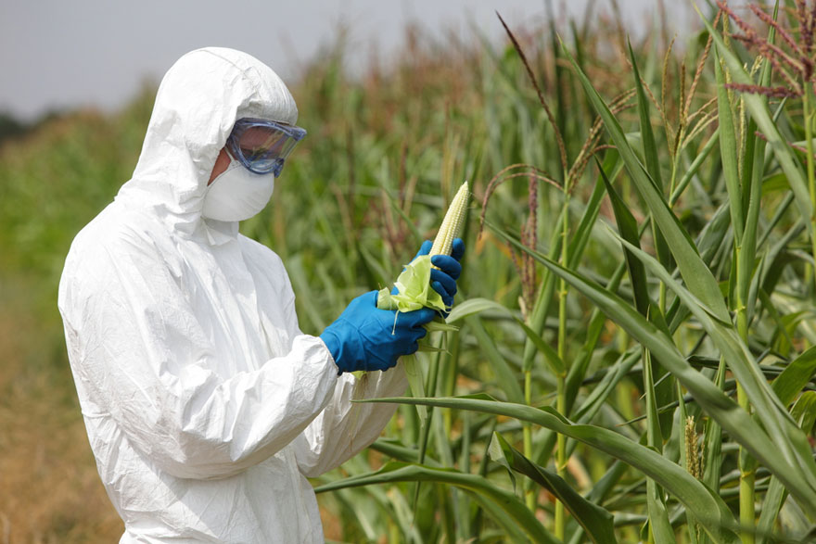
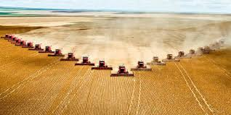
Alternatywne sieci żywności.
Alternatywne do czego?
Do rolnictwa przemysłowego, zmechanizowanego, uzależnionego od środków chemicznych oraz biotechnologii. Wspieranego przez rządy, aby osiągnęły wysoką wydajność i opłacalność.

Slide 3
Skutki tego:
wciąż zmniejszająca się liczba gospodarstw!!
zrujnowanie gospodarki wiejskiej poprzez:
migrację ludzi młodych do miast,
uzależnienie mniejszych farmerów od wielkich korporacji agrobiznesu,
liczne samobójstwa na wsi, najwięcej samobójstw jest na wsi wśród rolników, potem bezrobotni
osłabienie relacji międzyludzkich w lokalnych wspólnotach, zanikanie tradycji i kultury wiejskiej

Slide 4
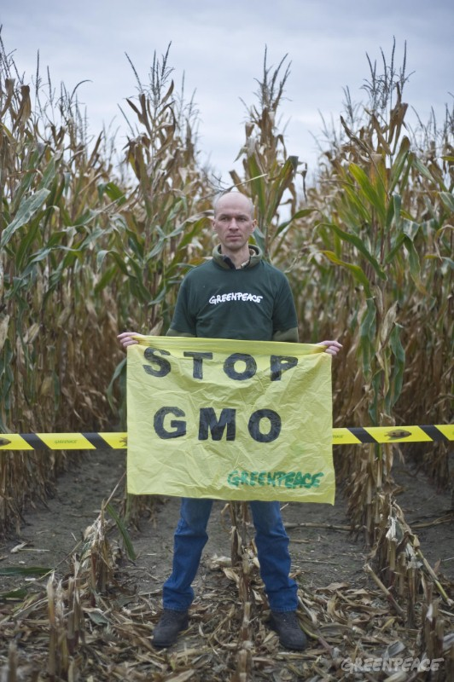
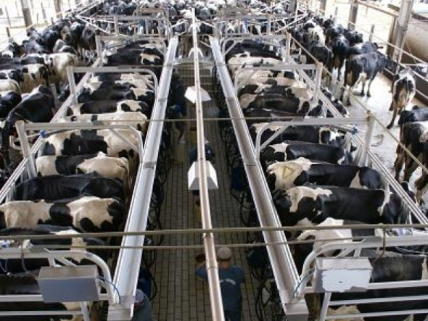
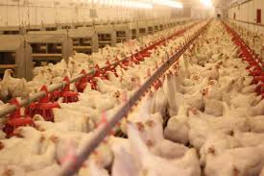
zagrożenia związane z zanieczyszczeniem środowiska naturalnego (za 20 lat ziemia przestanie rodzić) oraz jakością i bezpieczeństwem żywności
przedsiębiorstwa rolne, traktowane wyłącznie jako fabryki żywności
niska jakość energetyczna oraz niska zawartość witamin w pożywieniu.

Slide 5
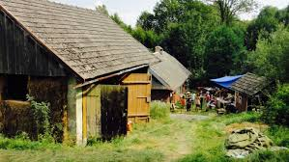
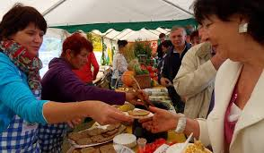
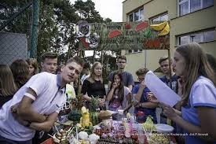
Odpowiedzią na to jest:
*rolnictwo obywatelskie:
w wielu krajach (głównie w USA) pojawiła się idea i ruch na rzecz odrodzenia rolnictwa i przetwórstwa żywności zorientowanego lokalnie, połączonego bliskimi więzami z miejscową ludnością, a tym samym sprzyjającego lokalnemu rozwojowi społeczno-ekonomicznemu, w którym produkcja, dystrybucja i konsumpcja żywności jest rozumiana jako sposób na budowanie wspólnoty; wymiana społeczna związana z żywnością staje się tak samo ważna, a nawet ważniejsza od wymiany gospodarczej.
Jak twierdzi amerykańska antropolog Laura DeLind, rolnictwo obywatelskie jest narzędziem i siedliskiem pielęgnowania poczucia przynależności do miejsca i poczucia obywatelskości.
Miejscowa produkcja żywności, rolnictwo organiczne, powstawanie lokalnych targowisk swojskich produktów rolnych

Slide 6
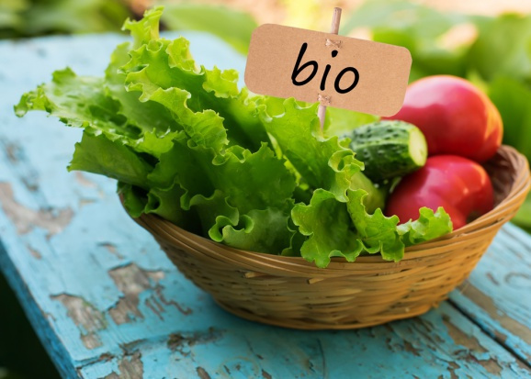
*ROLNICTWO EKOLOGICZNE, którego wciąż jest za mało w Polsce. 536,6 tys. ha -3,7 % i co ciekawe że spada ta liczba (Raport o stanie rolnictwa ekologicznego w Polsce w latach 2015 – 2016” przygotowany przez Główny Inspektorat Jakości Handlowej Artykułów Rolno-Spożywczych )
10 krajów z największym areałem rolnictwa ekologicznego (mln ha) 2013 rok
1.Australia 17,2
2.Argentyna 3,2
3.USA 2,2 (2011)
4.Chiny 2,1
5.Hiszpania 1,6
6.Włochy 1,3
7.Francja 1,1
8.Niemcy 1,1
9.Urugwaj 0,9 (2006)
10.Kanada 0,9
(Polska jest na 10 miejscu jeśli chodzi o liczbę producentów rolnych eko).

Slide 7
*lokalne sieci produkcji i dystrybucji żywności
Lokalna produkcja, przetwórstwo i dystrybucja żywności tworzy system, którego ideą jest skrócenie dystansu między producentem żywności (rolnikiem) a ostatecznym konsumentem;
czyli ludzie sami znajdują sobie rolnika i bezpośrednio od niego kupują pożywienie
mali rolnicy staja się producentami i sprzedają w okolicy swoje produkty (targi, festyny itp.), reklamą często jest poczta pantoflowa i sprawdzona jakość przy której odbiorca pozostaje. Oczywiście są prężniejsi producenci, którzy sprzedają szerzej swoje produkty np. Żuławskie Smaki, które sprzedają do sieci sklepów handlowych Piotra i Pawła

Slide 8
ruch konsumencki slow food; Działania non-profit koncentrujące się na niekomercyjnych, edukacyjnych i prospołecznych działaniach członków reprezentujących rozmaite branże gospodarki, kultury i nauki. Inicjujących i wspierających tworzenie conviviów (uczt, biesiad) miejskich lub gminnych, np. SF Wrocław, SF Jelenia Góra.
Manifest Slow Food określa cel ruchu jako ochronę prawa do smaku.
Slow Food powstał w 1986 roku we Włoszech i odtąd tworzy lokalne wspólnoty (convivia) na całym świecie. Celem jest ochrona autentycznych lokalnych smaków, zrzeszanie konsumentów ceniących je, łączenie małych regionalnych producentów żywności tradycyjnej, dobrej, czystej, uczciwej, a także rzemiosła kulinarnego i rolniczego, tj. zasobów zagrożonych zniknięciem w wyniku ekspansji rolnictwa konwencjonalnego i pseudojedzenia typu fast food i junk food. Nasze hasło: DOBRE, CZYSTE I UCZCIWE / GOOD, CLEAN AND FAIR
tworzenie lokalnych banków żywności,

Slide 9
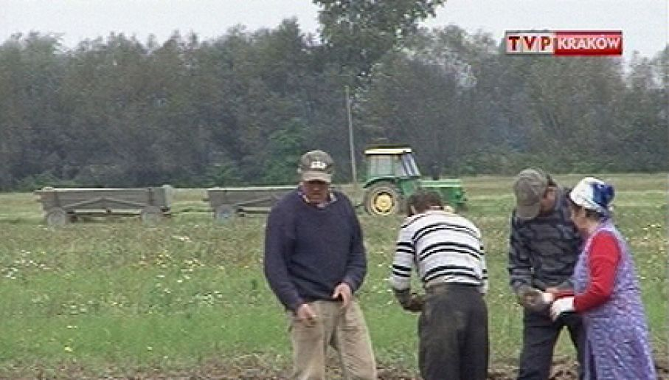
RWS (Rolnictwo Wspierane Społecznie).Pierwsza grupa w Polsce została założona w 2012 roku w Warszawie. Wyznacznikiem tego rodzaju przedsięwzięć jest sprawiedliwa cena. To taka, która umożliwi gospodarstwu utrzymanie się. Przed rozpoczęciem sezonu grupa prowadzi z rolnikiem rozmowę na temat tego, co chcieliby jeść, w jakiej ilości, co da się z tego wyprodukować i za jaką kwotę. Wspólnie ustalane są ceny za określone produkty. Następnie na piśmie zawierane jest porozumienie. Ustala się w nim takie elementy jak: odbiory, liczbę dostaw, skład paczki i jej cenę. Za sezon kupujący płaci z góry. Żywność oraz inne produkty dostarczane i odbierane są w wyznaczone dni. Dla rolnika najważniejsze jest to, że przez długi okres ma gwarancję zysku. Natomiast konsumenci zyskują dostęp do świeżej żywności po regularnej cenie.

Slide 10
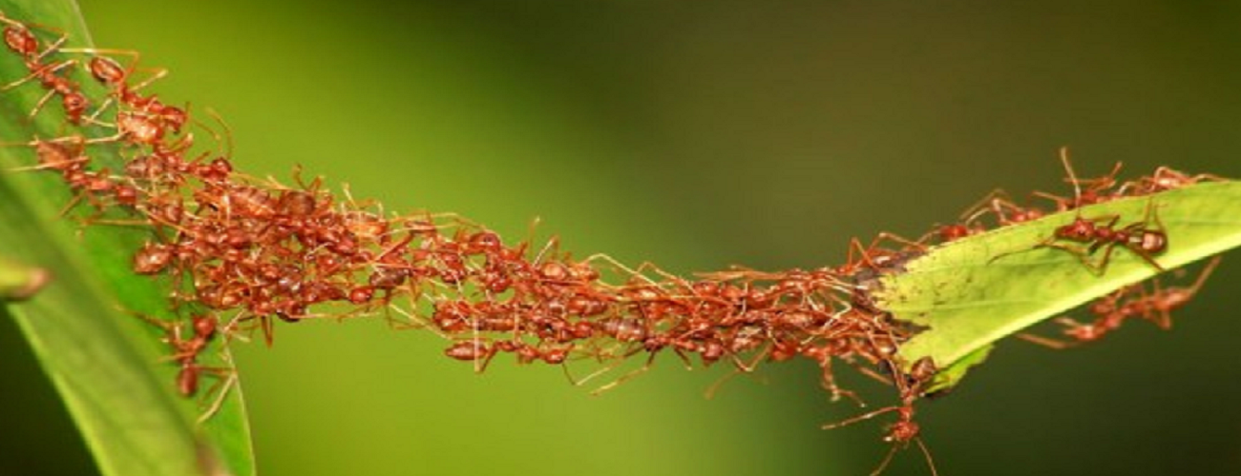
Kooperatywizm
(fr.coopératisme„spółdzielczość” z łac.cooperari „współpracować”) – doktryna społeczna upatrująca w organizowaniu spółdzielni w ramach których środki produkcji stają się wspólną własnością wszystkich jej członków, drogę do wyzwolenia społecznego i ewolucyjnego wyeliminowania kapitalizmu

Slide 11
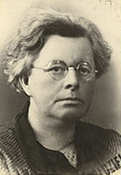
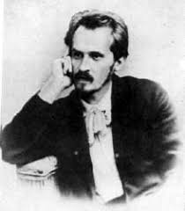
Doktryna zrodziła się pod koniec XIX wieku w Anglii, rozwijana głównie przez Beatrice Potter-Webb i Charlsa Gide’a; w Polsce przez Edwarda Abramowskiego i jego uczniów: Jana Wolskiego i Marię Orsetti
Abramowski widział społeczeństwo oparte na wolnych, dobrowolnych i komunistycznych kooperatywach – które byłyby ucieleśnieniem połączenia nieograniczonej wolności jednostki w systemie demokratycznym z kolektywizmem ekonomicznym

Slide 12
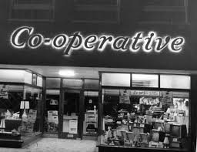
Kooperatywa Spożywcza to inicjatywy jednoczące grupę konsumentów i rolników zorganizowane na zasadzie dobrowolności. Ich celem jest bezpośrednie dokonywanie zakupów płodów rolnych u sprawdzonych rolników i producentów żywności.

Slide 13
Kooperatywy spożywcze zaczęły powstawać w Polsce na nowo dopiero w XXI wieku. Prawdopodobnie pierwsza z nich zaczęła funkcjonować na warszawskim Grochowie. Dzisiaj, według ostrożnych szacunków, jest ich w Polsce około 50, ale stale powstają kolejne inicjatywy. Wiele z nich unika rozgłosu. Ich działalność jest także głosem sprzeciwu wobec bezlitosnego względem małych gospodarstw i szkodliwego dla środowiska systemu masowej produkcji żywności.

Slide 14
2 modele
Dla jednego kluczowa jest funkcja społeczna kooperatywy – czyli tworzenie społeczności, która razem działa, integruje się i edukuje – i jest nastawiona bardziej (choć nie tylko) do wewnątrz i budowania wzajemnych relacji.
Drugi model dodatkowo podkreśla działanie w sferze ekonomii- czyli działania jako przedsiębiorstwa społecznego np. Kooperatywa Dobrze z Warszawy, otwierają trzeci sklep, Kooperatywa sp. Żuławy, odpłatny dowóz do domu.

Slide 15
Jak To działa ?
Poprzez strony internetowe kooperatyw (arkusze zamówień) konsumenci zamawiają wybrane przez siebie produkty. Potem następuje przygotowanie paczek, które są odbierane w wyznaczonych punktach lub dowóz( w czym jestesmy prekursorami ;).
Charakterystyczną cechą kooperatywy jest to, że każdy z jej członków „musi” kilka godzin miesięcznie dla niej popracować. Kierują nią koordynatorzy. To oni zajmują się logistyką przedsięwzięcia

Slide 16
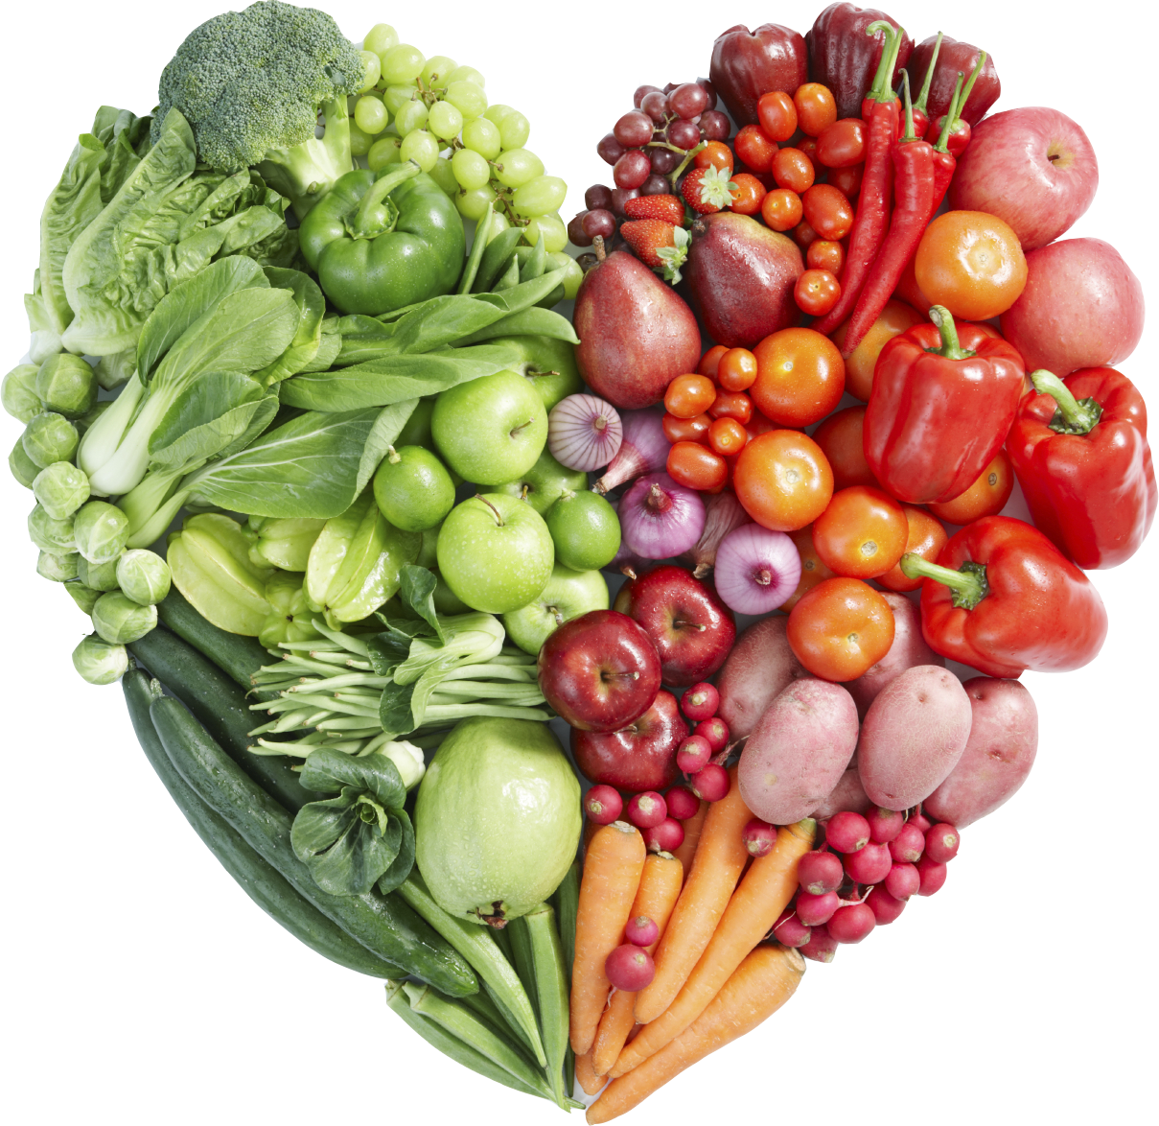
EKO-BOX. KOOPERATYWA SPOŻYWCZA ŻUŁAWY

Slide 17
Kim jesteśmy ?
Jesteśmy Grupą miłośników ekologii i zdrowego stylu życia. Wspieramy rodzimą produkcję, dlatego założyliśmy Kooperatywę Spożywczą Żuławy, która zrzesza rolników produkujących organiczną, naturalną żywność oraz grupę odbiorców tych wytworów, klientów, ludzi świadomych, którym zależy, aby odżywiać się pożywieniem o wysokiej jakości.
Ważne jest dla nas nasze zdrowie i witalność naszego ciała. Dbamy też o to co jedzą nasi bliscy, rodzice, dzieci i przyjaciele. Chcemy abyśmy wszyscy mogli cieszyć się pełnymi energii organizmami i silnym systemem odpornościowym. Współpracujemy lokalnie w celu wyprodukowania i kooperatywy większości artykułów spożywczych tj. warzywa, owoce, pieczywo, nabiał, miody, soki. (Jeśli ktoś nie jest wegetarianinem może pozyskać drób z wiejskiej hodowli).

Slide 18
Rok powstania: lipiec 2016
Nieformalna grupa rolników i odbiorców działająca przy Stowarzyszeniu Perspektywa założonym w 2015r.
Miejsce pakowania: gospodarstwo rolne, Lasowice Wielkie k/Malborka
Liczba rolników i producentów produkujących dla Kooperatywy: 4 głównych rolników produkujących warzywa i owoce, 6 pobocznych rolników produkujących warzywa, sery, mleko, drób, PIECZYWO plus kilka firm mających eko i nie tylko produkty m.in. makarony, kasze, chrupki, tofu, kremy konopne, itp. oraz 2 aktywnych członków tłoczących oleje oraz robiących zakwasy i octy.

Slide 19
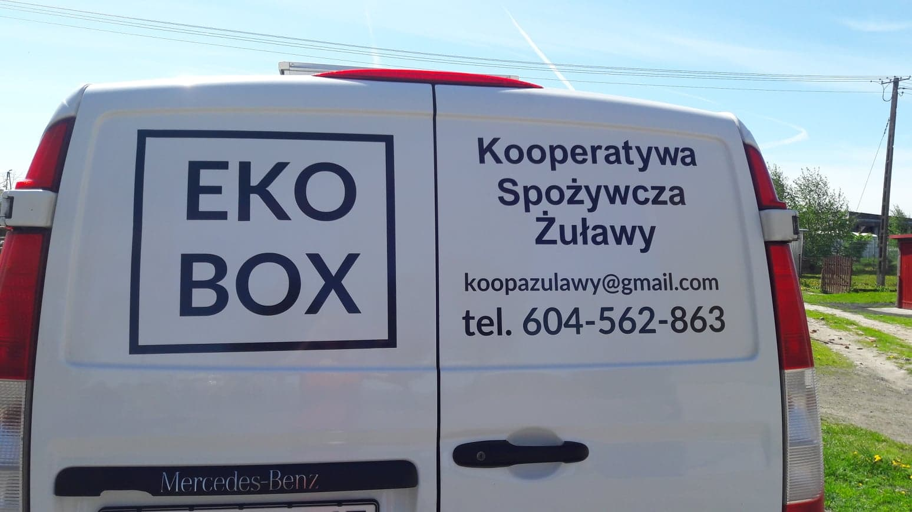
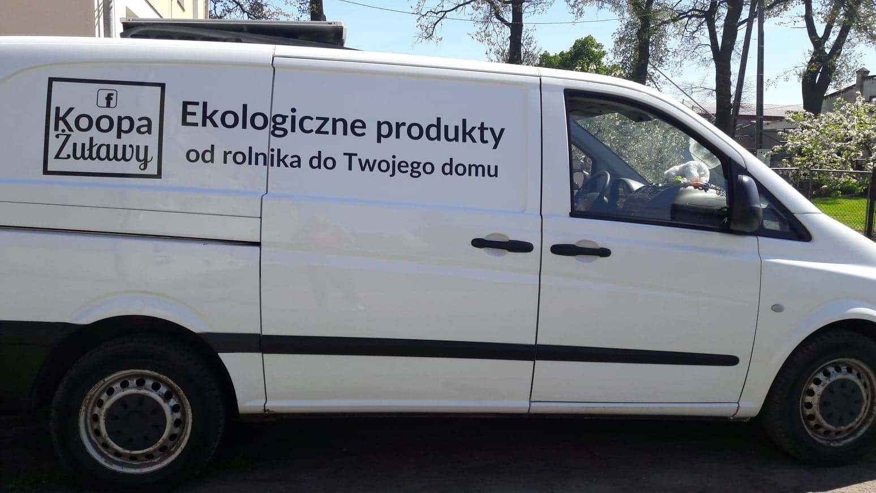
Liczba aktywnych członków, poza rolnikami, osoby ze stowarzyszenia Perspektywa, kooperatowicze odbiorcy w tym producenci i ludzie udostępniający czas i swoje domy na przerzut paczek w Gdańsku i w Gdyni. Reszta około to tylko odbiorcy, z czego połowa zamawia bardziej regularnie.
Dowozy mamy dwa razy w tygodniu plus wysyłki, Poniedziałek: Trójmiasto;
Czwartek: Elbląg-Malbork- Sztum

Slide 20
CZŁONKOWIE KOOPERATYWY - zasady uczestnictwa:
Kooperatywa może i chce zrzeszać jak największą ilość osób. Każdy może być jej częścią.
Członkowie zamawiający regularnie otrzymują rabaty cenowe.
10% z zysku przeznaczane jest na fundusz gromadzki, z czego organizujemy różne wydarzenia.
Poszczególne osoby mają swoje zadania, tj.:

Slide 21
a) Koordynatorzy; będący jednocześnie rolnikami zbierają zamówienia, każdorazowo przewożą towar od innych rolników, rozdzielają produkty, pakują je i dowożą pod domy innych Kooperantów / odbiorców, albo do punktów odbioru w Gdańsku i w Gdyni.
Dbają oni o prawidłowy przebieg zamówień oraz o kontakt z członkami KSŻ w sprawie produktów i wydarzeń w Kooperatywie.

Slide 22
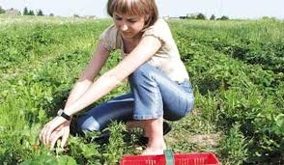
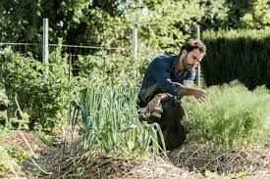
b) Aktywni członkowie, którzy zamawiają z określoną regularnością, wspierając tym samym polskich rolników, organizują zbiorowe zamówienia w swojej okolicy, oszczędzając na transporcie i czasie.
Aktywni członkowie też pomagają przy procesie wzrostu roślin, relaksują się i odpoczywają aktywnie na łonie natury i uczestniczą w wydarzeniach organizowanych przez Kooperatywę.

Slide 23
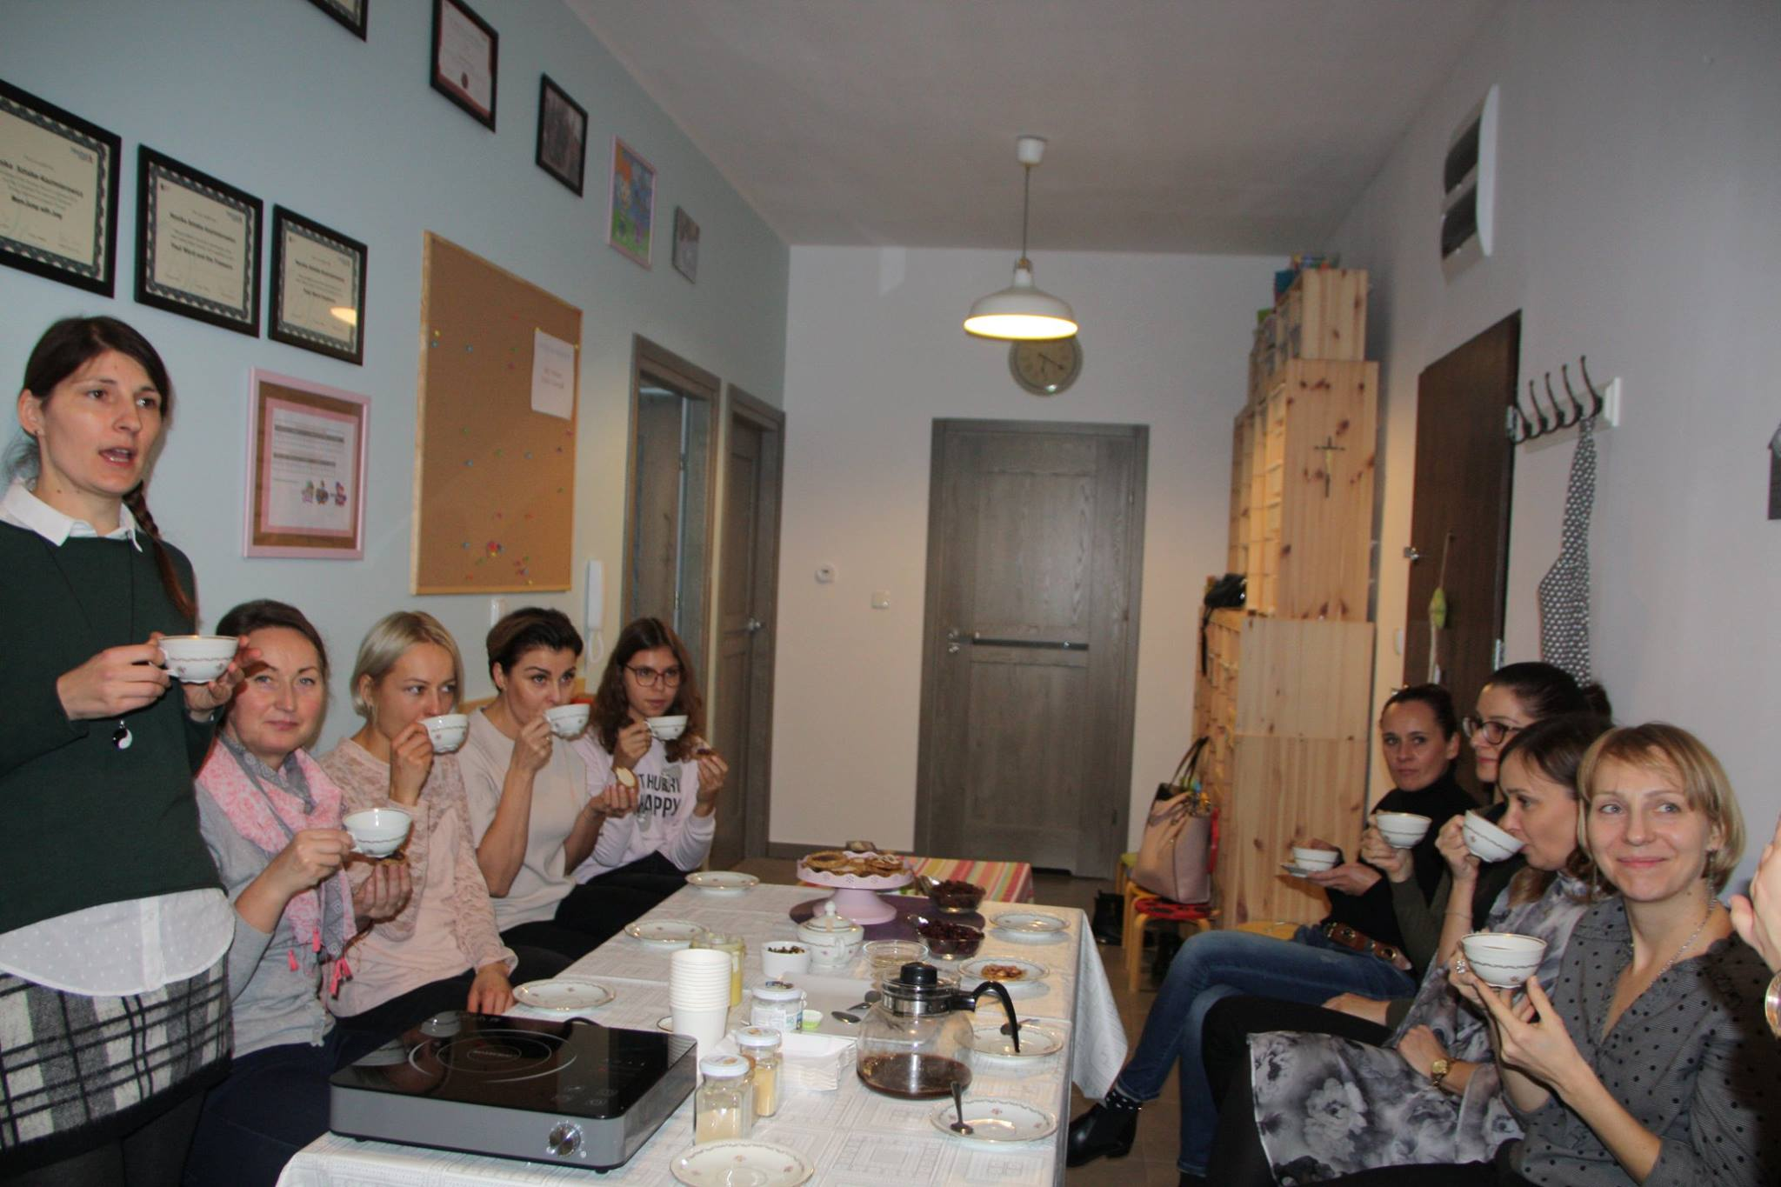
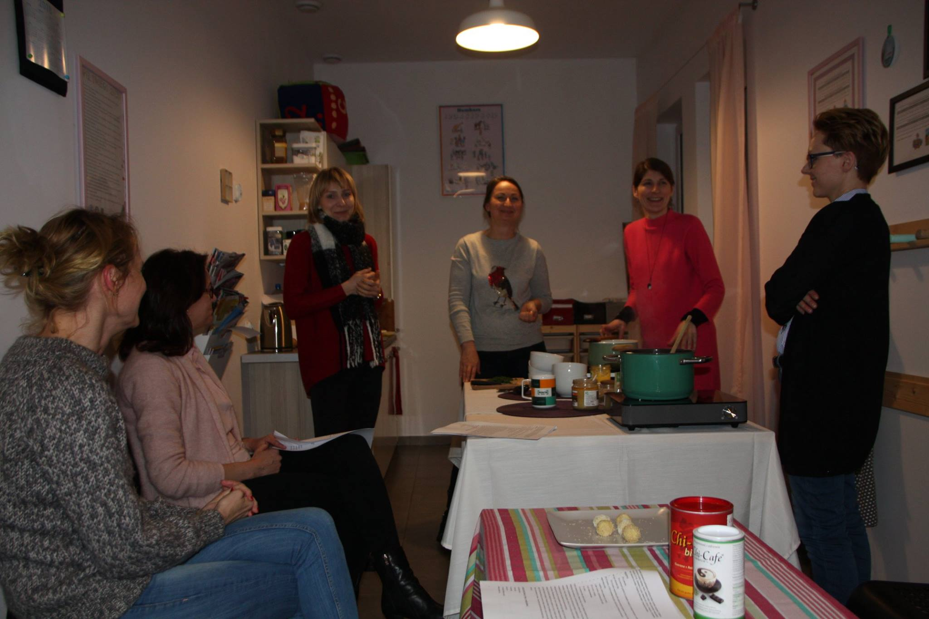
c) Wszyscy członkowie i odbiorcy: - mogą reklamować i polecać Kooperatywę w celu propagowania idei i rozwijania lokalnego rynku oraz rozwoju Kooperatywy: powiększania się grupy członków, dostępu do zdrowszego i tańszego jedzenia, - pomagać rolnikom przy uprawach, i tym samym, korzystając z dóbr natury, obserwować proces uprawy, wzrostu roślin itp. - organizują i realizują spotkania edukacyjne, warsztaty i inne spotkania integrujące ludność lokalną, zarówno w miastach jak i na wsi.

Slide 24
Zamówienia składa się do określonego dnia i godziny, za pomocą:
-sklepu internetowego na stronie www.kooperatywaspozywczazulawy.pl
-wiadomości na stronie Kooperatywa Spożywcza Żuławy na Facebooku
-ewentualnie email: koopazulawy@gmail.com; tel: 604562863; 696001743

Slide 25
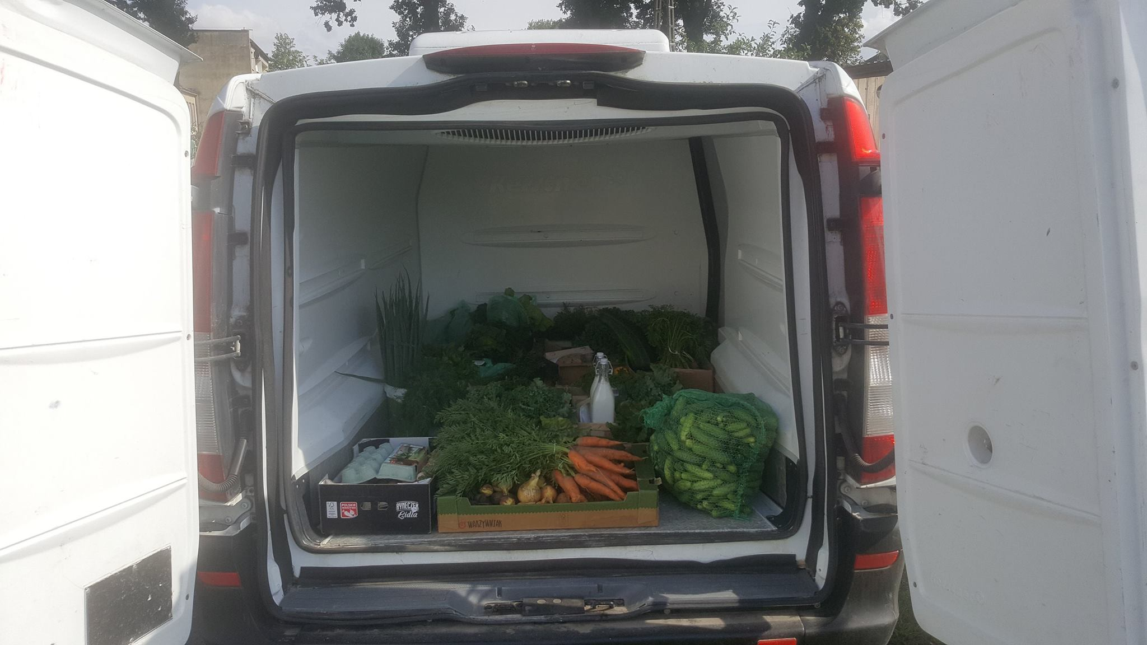
Koordynatorzy zastrzegają sobie prawo do małych odstępstw od zamówień z uwagi na to że natury nie da się do końca przewidzieć i warzywa czy owoce mogą szybciej dojrzeć czy przejrzeć niż się spodziewamy.
Kooperanci i odbiorcy powinni być otwarci na ewentualne małe zmiany w zamówieniach, np. na otrzymanie jakiegoś produktu, który jest w nadmiarze a grozi mu niezużycie. Społeczna odpowiedzialność jest jedną z wartości KSŻ.

Slide 26
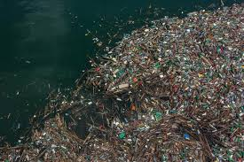
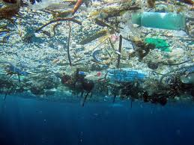
• Kooperanci proszeni są o zapewnienie przynajmniej dwóch kartonów i dbałość o nie, które będą każdorazowo wymieniane na pełne oraz o zbieranie i przekazywanie innych, pustych kartonów w razie możliwości, wraz ze szklanymi słoikami i butelkami po sokach i mleku czy opakowań na jajka, tj. wytłaczanek, w myśl ekonomii o obiegu zamkniętym i ponownego wykorzystania materiałów;

Slide 27
Co robimy?
Dotychczas odbyło się kilka spotkań lokalnych rolników na których uczulaliśmy ich co do stosowania naturalnych nawozów i oprysków, jak ekologiczny obornik kurzy, BIOEMY itp.
Organizujemy wspólne zamawianie obornika, przekazujemy między sobą bioemy. Robiliśmy kontrole po garażach i wywiady środowiskowe nt. sposobu upraw przez danego rolnika.
Spotkania przy pieczeniu chleba,
Warsztaty edukacyjne w ramach promocji zdrowej żywności.
W piątek 11.01.2019 odbędzie się spotkanie członków Kooperatywy w Sopocie, dla odbiorców z Trójmiasta, gdzie chcemy ustalić trochę nowych zasad przyłączania się i funkcjonowania, po dwóch latach jest nas tyle ze możemy bardziej formować kooperatywę, do tej pory zachęcaliśmy ludzi do przyłączania się do naszych idei.

Slide 28
Największą potrzeba teraz jak i zawsze, angażowanie się osób i regularne odbiory w punktach, wówczas możemy zapewnić przetrwanie rolnikom, wymagać jeszcze większy nakład organiczny na uprawy oraz powiększyć asortyment lokalnych produktów.
Fundusze na rozwój marketingu.
Planujemy prowadzenie sklepu ekologicznego w Malborku, rozszerzyć sprzedaż internetową, prowadzić dalej cykle warsztatów w ramach promocji zdrowego odżywiania.

Slide 29
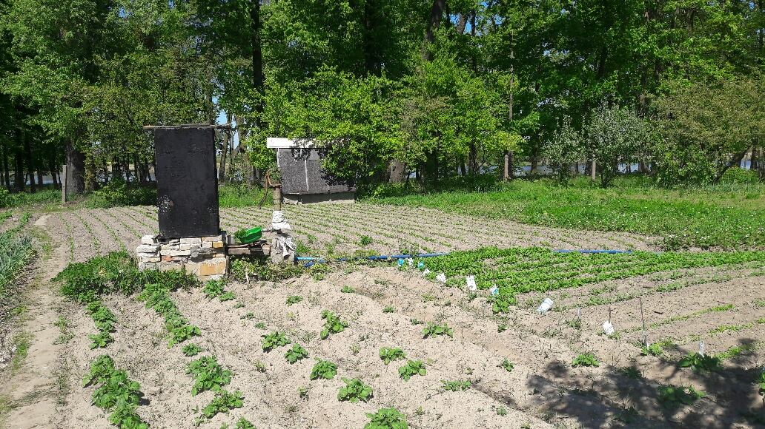

Slide 30
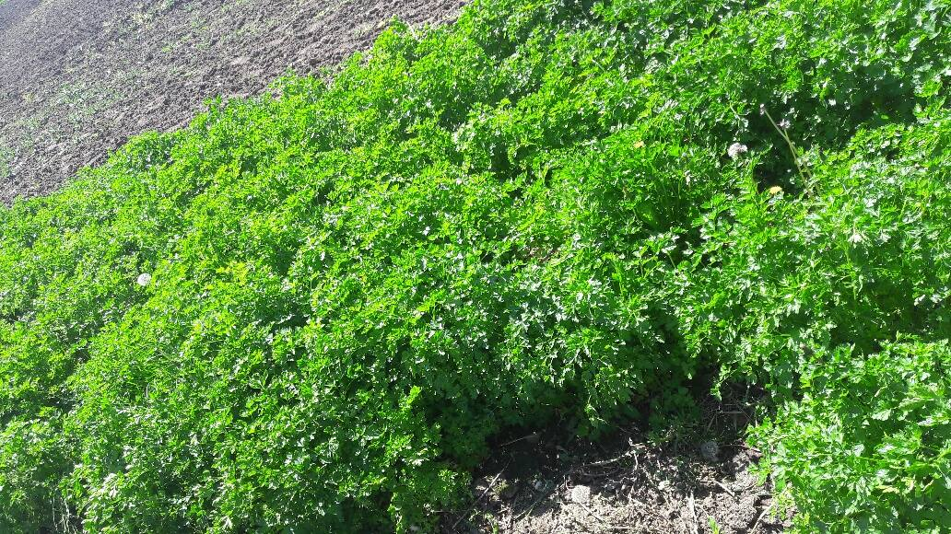

Slide 31
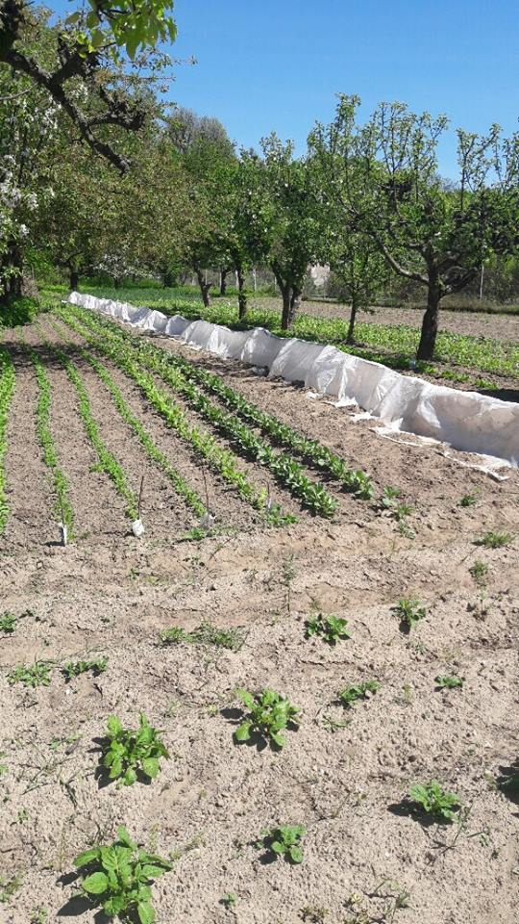

Slide 32
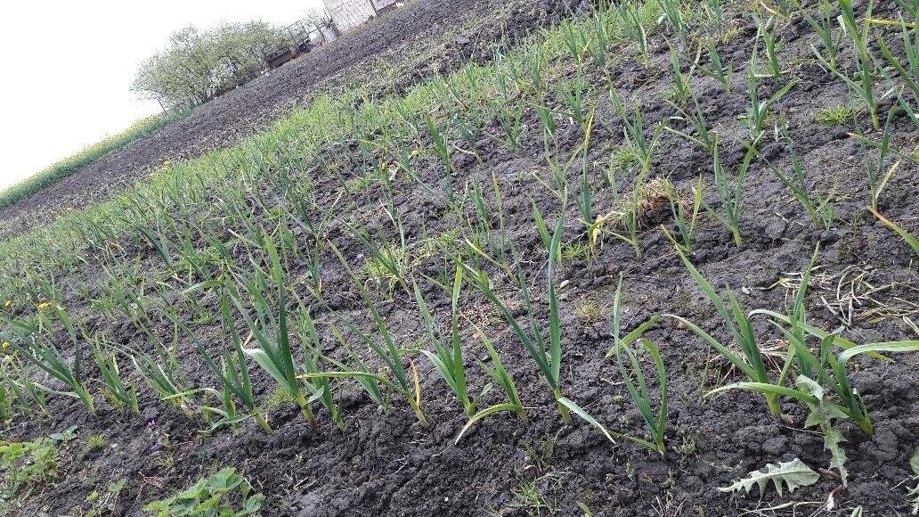

Slide 33
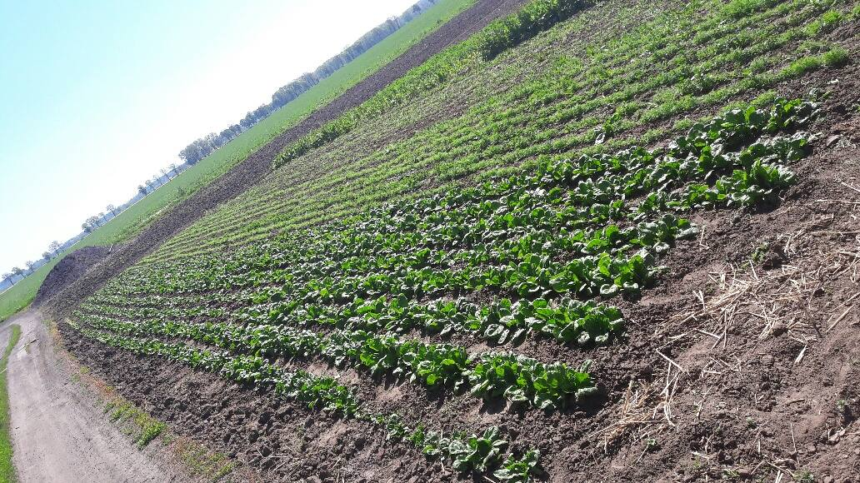

Slide 34
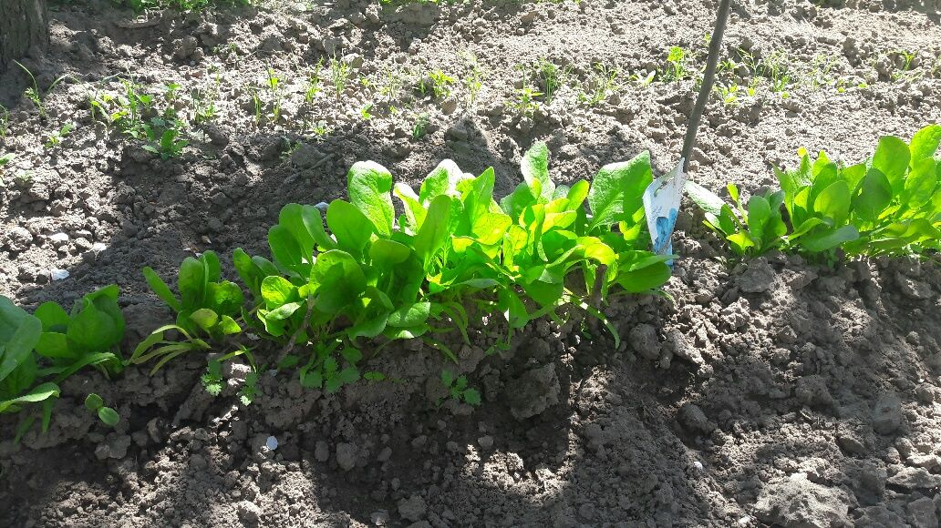

Slide 35
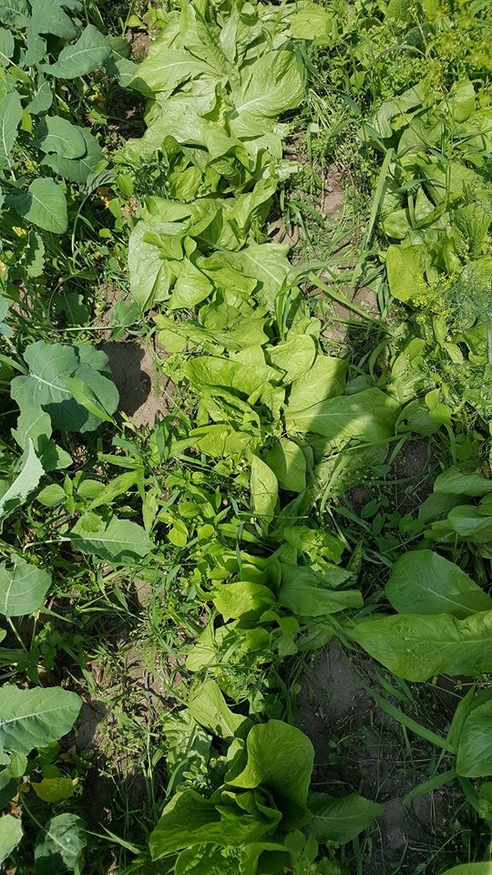

Slide 36
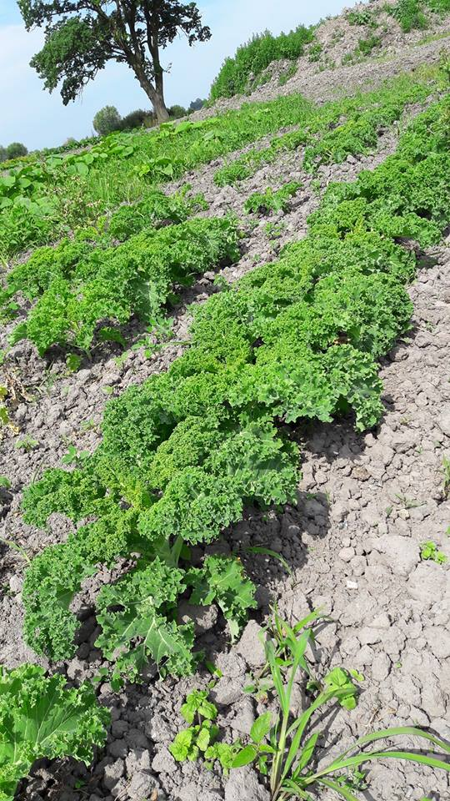

Slide 37
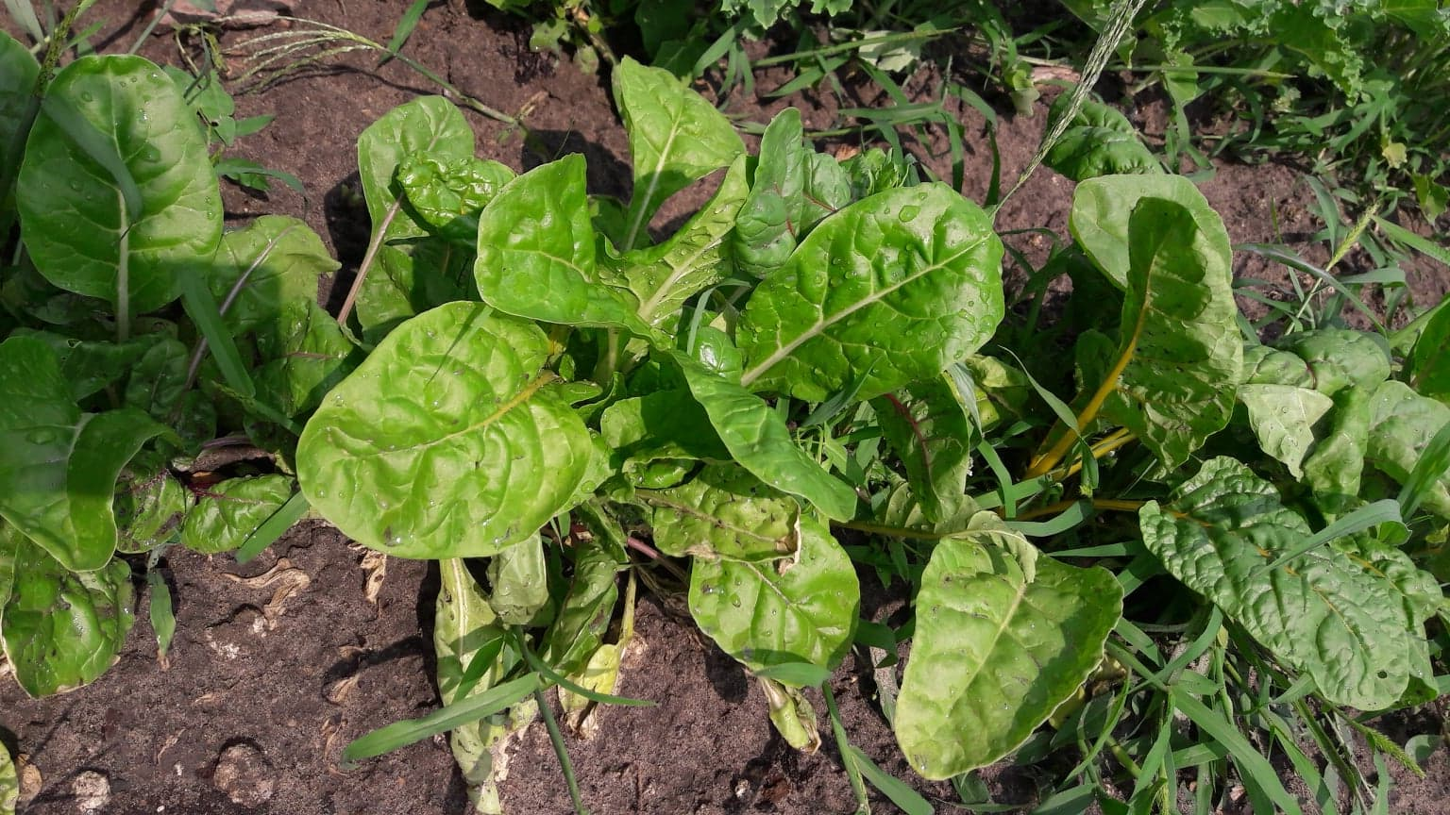

Slide 38
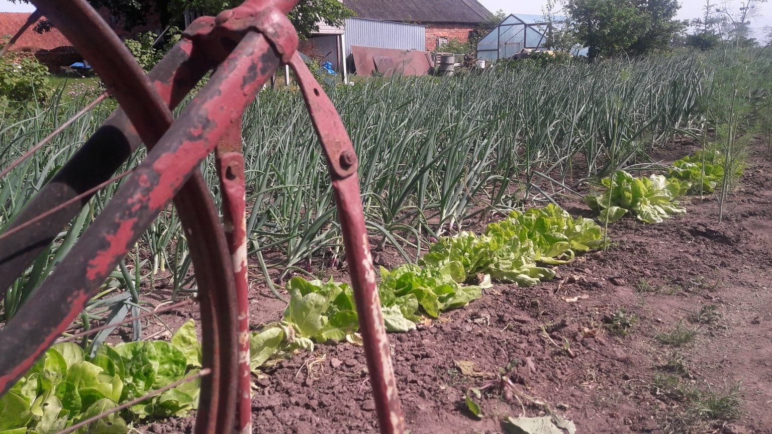

Slide 39
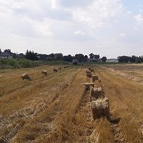

Slide 40
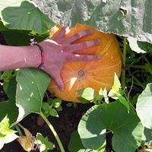

Slide 41
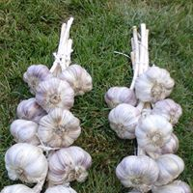

Slide 43
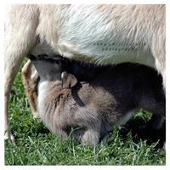

Slide 44
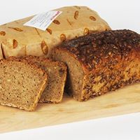

Slide 48
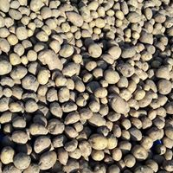

Slide 49
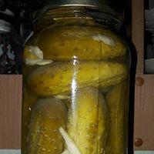

Slide 50
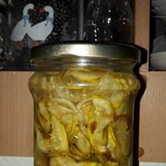

Slide 51
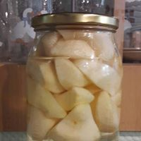

Slide 53
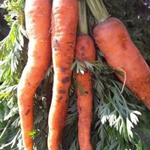

Slide 54
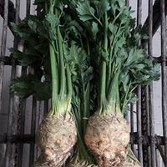

Slide 55
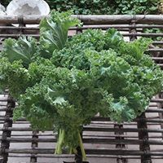

Slide 56
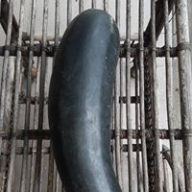

Slide 57
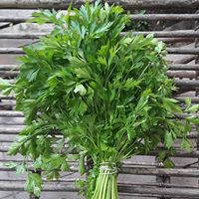

Slide 58
